Slide 1
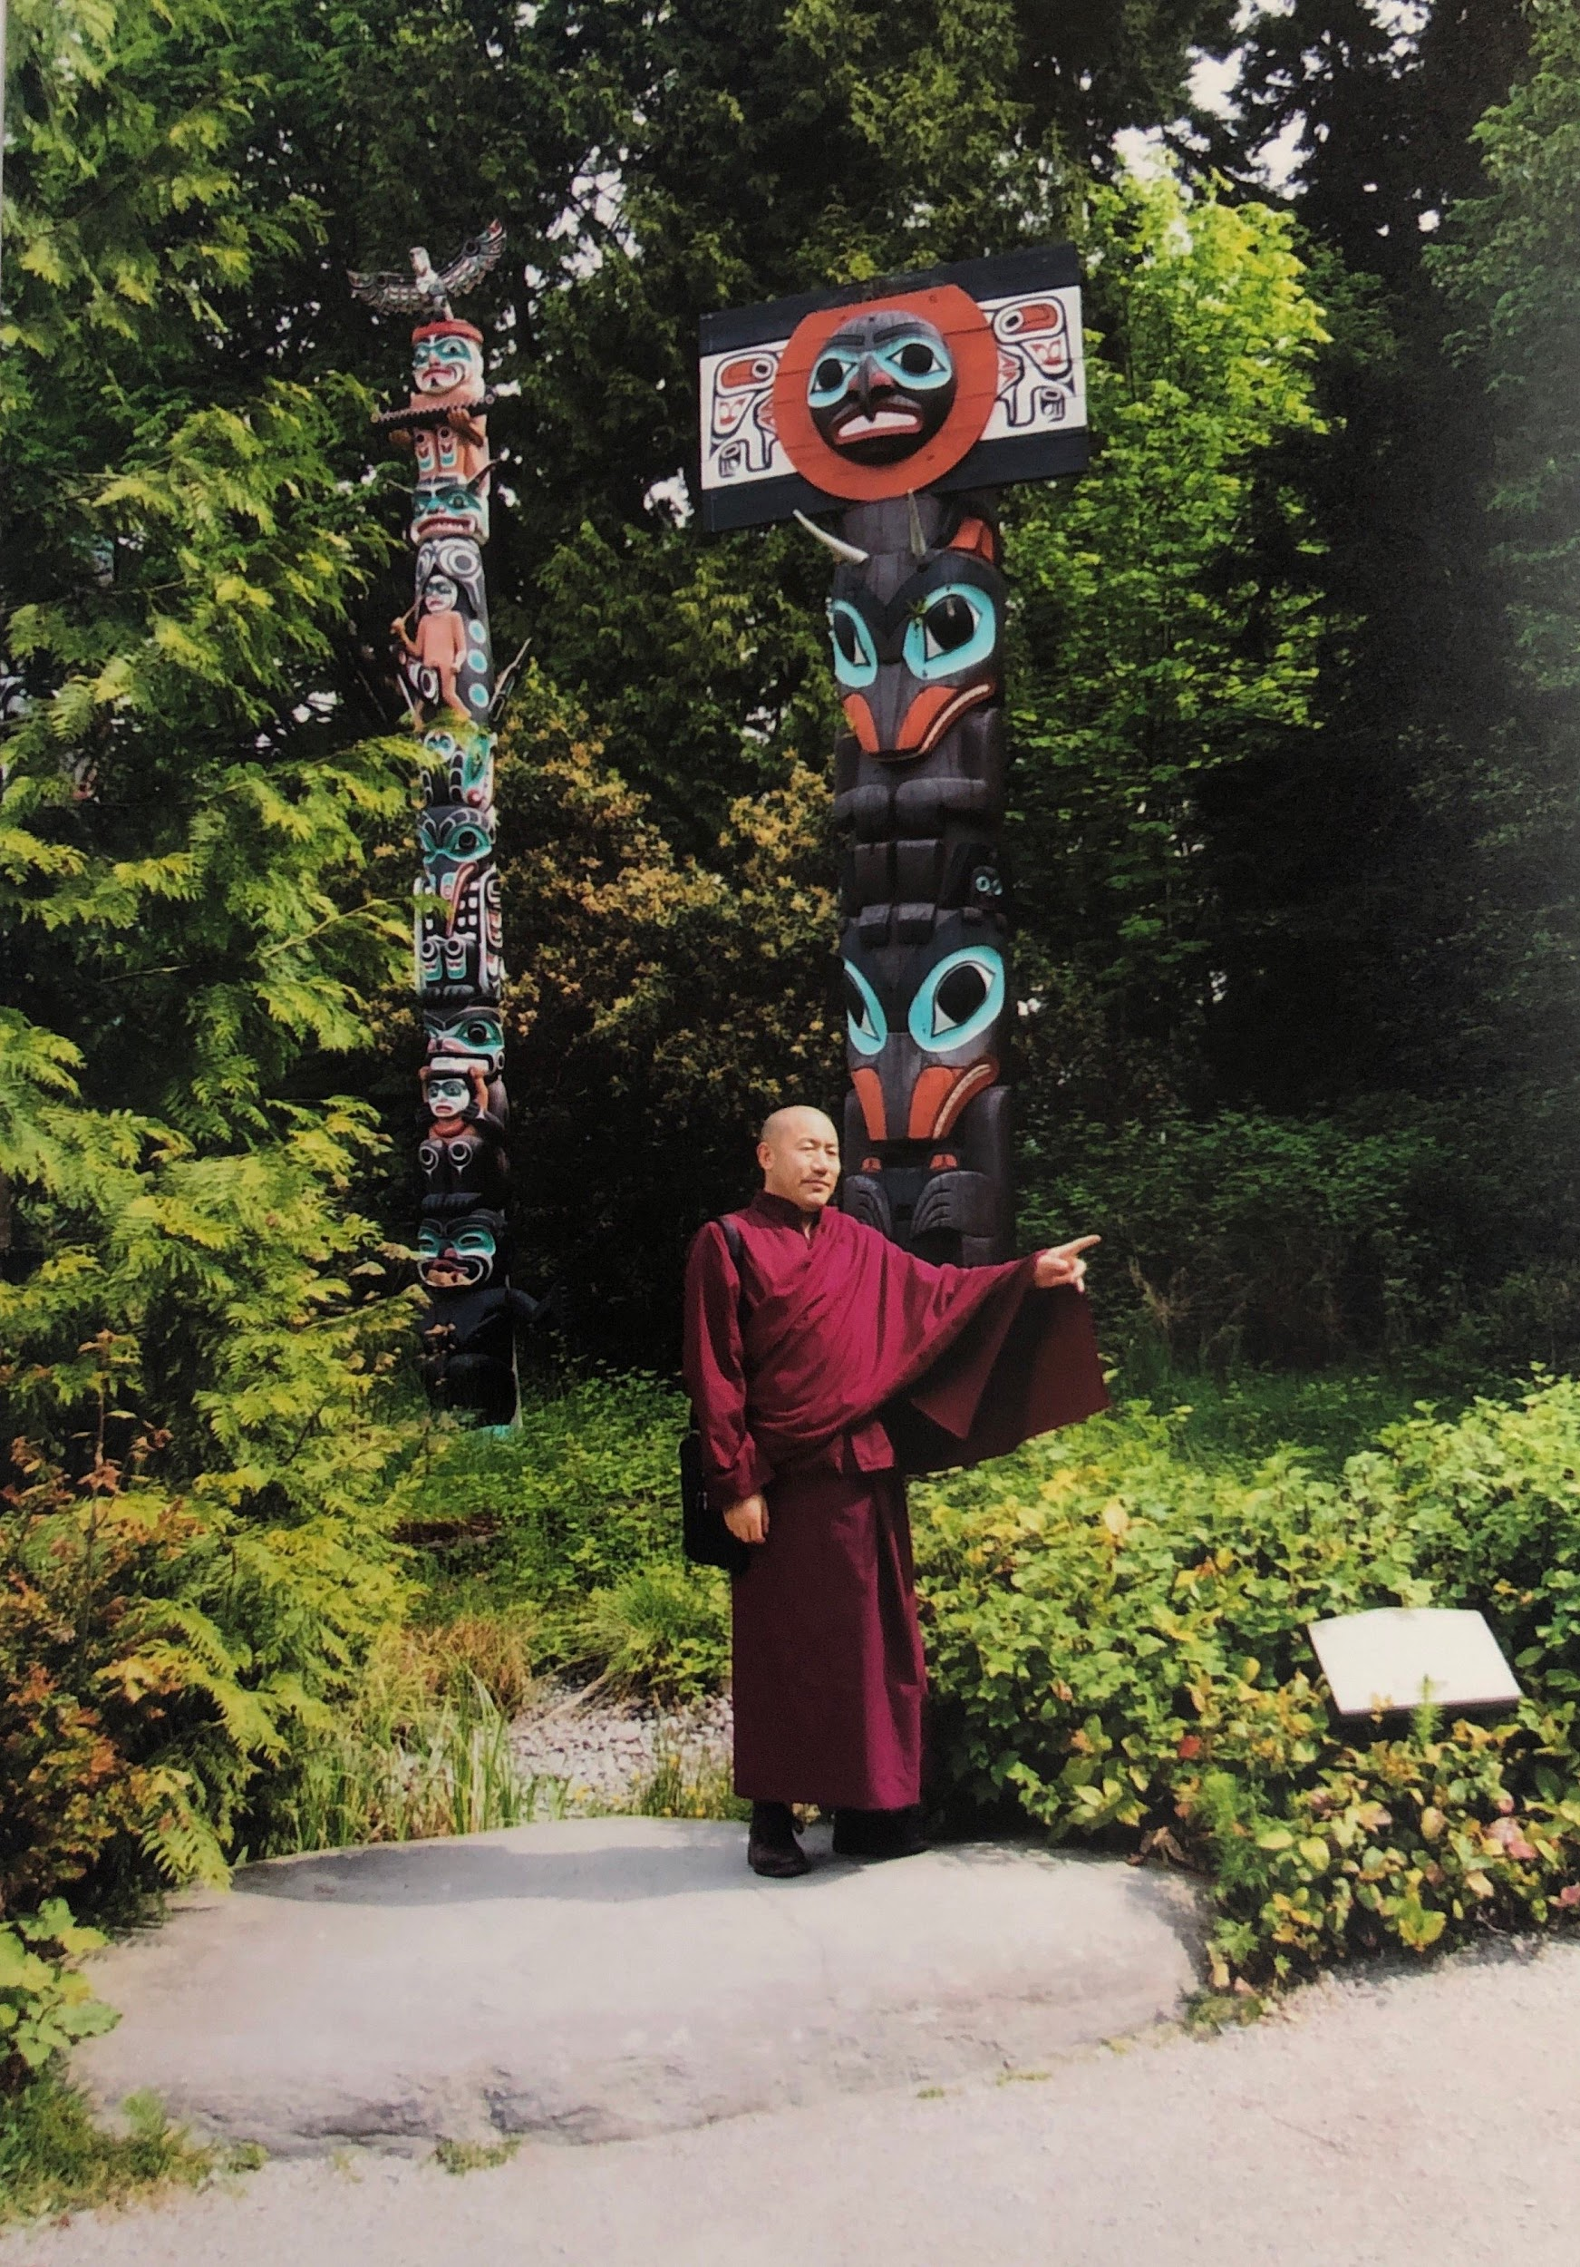
课前颂
看视频:
浅谈因果关系
串讲
法义讨论
课后回向

Slide 2

浅谈因果关系
本课件结合了视频和课本两边的内容

Slide 3
浅谈因果关系
一、关于因果的解释
二、果成熟的四种时间
三、证明因果的存在
总结

Slide 4
一、关于因果的解释
唯识宗所阐述的观点：
他们认为，每一 个人从无始以来到成佛之间，都有一个心的相续，此心相续有时候 有眼、耳、鼻、舌等五识，有时候没有，但无论它有怎样不同的分别， 总有一个恒时不灭的存在，就叫阿赖耶识。造了业以后，就会在阿 赖耶识里播下一个种子。
因（或业）的本性：
下雪的时候，如果将墨水倒在雪里，雪就变成了墨水的颜色，雪化之后，在地上仍可以看到这种颜色。同样的， 如果以烦恼去造业，当这个烦恼消失的时候，这个业就会留在阿赖耶识上。

Slide 5

一、关于因果的解释
因（或业）的本性：
业（或因）是一种特殊的能力，就像稻谷的种子，虽然我们肉眼看不出它能生出稻芽，但它确实蕴藏着这样的能力。同样， 当阿赖耶识上播下一个业的“种子”，经过一段时间，在因缘成熟后， 它就会产生“果”，这个果也叫报应。所以，因（或业）的本性就 是阿赖耶识上这种特殊的能力。

Slide 6
一、关于因果的解释
因（或业）的本性：
又举例大米的种子，我们肉眼看不出来种子里面发芽的能力，同样的，阿赖耶识在机缘成熟的时候，就会发生果。这就是报应。
果成熟的时间：
当一个人杀生、偷盗的行为完成以后，在他的阿赖耶识上就会留下这个行为的种子。这颗种子什么时候发芽是不定的。
种子发芽时间不定的原因
种子本身的种类有差别，水果，蔬菜等发芽的时间是不一样的。
环境，气候也有差别

Slide 7
二、果成熟的四种时间
果成熟的时间：
同样的，不同的因，果成熟的时间也不同。
1.今生报应
年轻的时候造业，年老的时候得报应。或者是很快当下就能见到果报。
造成果在不同时机成熟的原因是有对境的差别和动机的差别。
举例：
对境是僧众的话和对境是普遍人是不一样的。僧众在佛经里面叫做福田。
同样是杀生，杀生的念头很强烈，想了很久的时间，这个果报很快会成熟的。虽然是杀生，但是不是很强烈，同样有果报，但不会很快看到果报。

Slide 8
二、果成熟的四种时间
2.下一世一定会成熟的果
第二世的时候一定会有报应。比如造五无间罪之类的大恶业或大善业，在下一世一定会报应。
3.是虽然肯定有果报，但成熟期不定，或许三四代以后，或许更长时间
4.是也许有果报，也许没有果报：有些因的能力很差，遇到其他的对治力的话，会转为不定的果报。
前面三种称为定业，第四种叫做不定业。

Slide 9
二、果成熟的四种时间
业的这四种不同的能力唯有佛是全知的
其他的普通人乃至具有神通的外道和小乘阿罗汉也不能彻底了解。
一个一生行善的人会堕落原因：
虽然他今生行善， 没有造什么恶业，但是，我们并不知道他过去世是怎样的。也许他 今生是行善之人，他的上一世和上上一世还是行善之人，但再往前 推就不一定了，可能在很多世以前他造了恶业。他今生所做善业不属于现世报应和下一世报应的业，而是属于第三 种定业，即它有果报，但也许在几千年、几万年，甚至于几百万年 之后才会发生。
虽然我们现在做得很好，但如果不能清除过去世所造的恶业，其果报就会一直等着我们，这种业一旦发生果报，是没法回避的，只有暂时堕下去了。

Slide 10
二、果成熟的四种时间
一个一生行善的人会堕落原因：
今生所做的善业的能力不是很强、成熟会很慢，就有可能先堕落再上升。
所以，不要说一点正知正见都没有的人，就连修证比较不错的那些外道仙人，他们在因果知见上也都是迷惑的。
这是因为因果循 环错综复杂、贯穿三世，唯有佛彻底知道前后的一切来龙去脉，而其他人只能知道中间的一部分。
这些外道仙人通常很有学问，也有 一些世间神通，他们往往根据自己看到的某些情形，如某人前世行 善，后世堕落，便轻下结论，说因果是不存在的，并因此著书立说， 迷惑了很多人，从而渐渐形成一个教派，断见便由此产生了。

Slide 11
二、果成熟的四种时间
常见：
有些人虽然有神通，但看得不是很远。 他们用神通看到自己来自于色界，在做天人的时候，梵天、帝释就存在了，现在自己死了，但回头看去，帝释、梵天还没有死。往后看，往前看，一直没有看出来他们是什么时候诞生的，什么时候死亡的。
这时他就认为，梵天、帝释以下的众生才会有生死，而梵天、 帝释是常住不灭的。他们把这个观点写进书里，于是很多人跟着他学， 就又形成了一个教派。常见和断见就是这样来的。

Slide 12
二、果成熟的四种时间
如果因果存在，善良的人怎么会遭到不幸的原因：
举例：一个农民春天种地，他把仅有的粮食都播了种， 家里就没有粮食了，要等五六个月以后才会丰收，而现在他却是一个没有饭吃的穷人。现在没有粮食是因为他去年没有好好种地，没有获得丰收，所以把种子播下去后，便没有余粮可吃， 这与他今年的辛勤劳作没有直接关系。
同样，参加法会或放生与现在的病痛灾难也没有直接的联系，因为病痛灾难是过去世所造恶业 成熟的显现。

Slide 13
二、果成熟的四种时间
一起都是命中注定的吗？
个别外道认为，一切显现都是由业力来安排，一个人的一生过 得好与不好，甚至连吃一顿饭是早是迟都是命中注定的，是没有办法改变的，但佛教却并不承认这一观点。
佛教认为：无论病痛也好，灾难也好，都有多种因缘。有些病是前世造成的病，也叫业力病，这种病无论花多少钱，采用多么高明的医疗手段，都无法治愈，这有可能跟因果有关系。
假如你只是感冒头痛发烧，也不能排除是因果的原因，但也不是一定由前世的 因所导致。所以，有些事物确实跟因果有联系，有些却跟因果没有直接的关联，佛教一直强调不堕二边，在因果上也是如此。

Slide 14
二、果成熟的四种时间
因果不存在吗？
还有另一些世间人根本不承认因果，这也是错误的。
我们要走中间的路，不堕二边。痛苦和快乐跟因果是否有关，以我们现在的 智慧和感官是没法确定的。综上所述，一般情况下，我们现在做得好与不好，是跟以后的果必然关联，但跟现在的显现没有直接关系， 当然，特殊因缘除外。
有些人杀生，偷盗，但是生活还是过的好好的，为什么他们没有受到报应呢？
原因是和刚才种地的例子一样，杀生偷盗是违背了自然的规律的。必然会遭到报应，只是时间没有到而已。

Slide 15
二、果成熟的四种时间
举例：
在经书里还讲述了另外一个例子。以前，有一个国王杀害了阿罗汉。第二天，在他所辖的领土内，下了无数的珠宝雨。在以后的连续六天中，天降的宝物一天比一天珍贵，但第八天却降下铺天盖地的黄土，全国所有的人都被埋葬于黄土之下，一命呜呼。
为什么会这样呢？因为他过去世曾造过殊胜 的善业，现在虽作了极大的恶业，但当两种不同的业相遇时，原来的善业先成熟，自然得到大的善报，当福报享尽后，立即恶报现前。
因果成熟的顺序也不是人为安排的，也是一种自然规律。
如果想更多地了解因果方面的问题，可以看《俱舍论》第四品

Slide 16
二、果成熟的四种时间
4.不定业
这种因不论是善是恶，因能力微弱，所以当碰到其他违缘时，就不会发生果了。对于恶业，要制造一种违缘使它变成不定业，这个违缘就是忏悔。
后悔和发誓不造恶，是转定业为不定业的两个关键条件。
对于往昔曾经造过、现在已经不能回忆的恶业，我们可以这样观想：无始以来我所做的一切罪业，无论是有意或无意做的，都是不应该的。并如同服了毒药一般，对它生起强烈的恐惧和后悔心， 并发誓从此再也不做，这样就可以令无始以来所造的一切恶业都变成不定业，这是很有意义且十分重要的。

Slide 17
二、果成熟的四种时间
4.不定业
如果不能这样做，现在我们也没有去杀生等等，现在做的善根是有漏的善根，如果不回向的话，我们凡夫人发一个强烈的嗔恨心，当下便可摧毁长时所积的善业，因为凡夫的这些善根都是靠不住的，现在做得好，以后做得好不好，谁也没把握。我们以前肯定做了很多不善的业，很厉害的业，但是我们看不见，如果不忏悔的话，以后肯定会出来的。现在做的很好，但是还会堕落的，所以很危险。必须要忏悔，没有一个罪业是不可以忏悔的。
恶业有不定业，善业也有不定业，善业的不定业就是要想办法保存下来，方法就是回向，更好的方法是知道空性，知道所做的善业是如幻如梦的。所以回向是最好的办法。

Slide 18
三、证明因果的存在
4.不定业
我们需要尽量把恶业都变成不定业，把善业都变成定业。
证明因果的存在？
佛教讲缘起现象，因缘和合。缘起是什么呢？缘起就是有了因就肯定有果，内外所有的事物，都是缘起的现象，因缘的结果。
在世间的一切有为法中，没有任何因是不结果的。

Slide 19
三、证明因果的存在
证明因果的存在？
有些病人只能活一个月到两三个月，结果病人通过行善，如放生或修长寿法， 在两三个月后，依然活着并且活得很好，当医生再检查时，发现病 灶消失了，这种情况无论在藏地或汉地，甚至全世界都有发生，这既不是传说也不是神话，而是一个个活生生的事实，由此可以证明，因果是存在的。
同样的，
有些人一生无论怎样努力也发不了财，他的经营操作并没有问题，但终身受穷；有些人没怎么努力，却一生荣华富贵；还有诸如健康不 健康，长寿不长寿都是这样。

Slide 20
三、证明因果的存在
证明因果的存在？
例如，西藏历史上有个国王为了让穷人富起来，曾三次把西藏所有贵族的财产平分给老百姓，但是过了一段时间，情况又恢复原样，穷人还是穷人，贵族依然是贵族，国王也就没办法了。那些富裕之人并不全是聪明和能干的，那些不富有的人也并非愚蠢和懒惰，这多半也跟因果有关。
60年代，富农地主等把地和房子都分给穷人，但是慢慢的，现在又恢复原状了。当然，不是说这里所指的富和穷全都是命中注定的，富了就不用去干活，穷了也不必再努力，但从这些事件中，也基本上看得出因果的关系与规律。

Slide 21
三、证明因果的存在
证明因果的存在？
父母造业，子女受报吗？
有些父母造了很严重的罪业，他们的子女会感受到这个报应。《俱舍论》解释说，这些子女本身就有那种恶因的存在，当父母造了大恶业后，由于他们与子女的密切关系，就促使子女的恶因提前成熟而感受果报。
想要直接证明因果的存在是很难的，因为我们的肉眼无法看见前世的因和后世的果， 但是用间接的方法，如上述的例子，就完全可以证明因果的相续存 在。

Slide 22
总结
--佛教的见解是缘起，缘起包含了许多内容，从名言谛来讲，就是有因必有果。
--有因必然有果，无因就不会有果。 若渴求人天福报或快乐，就要去种快乐的因，快乐的因就是行善
--若想避免痛苦和灾难，就不要种痛苦的因，痛苦的因就是造恶。

Slide 23
问题讨论
1.学完这一课，对你最大的感受是什么？
2.业果成熟的4种不同的时间？
3.如何把善的不定业转为定业？
4. 如何把不善的定业转为不定业？
5. 既然有因必然有果，那我们现在是不是不用努力，反正努力也没有用呢？
6.为什么父母造罪，孩子会受果报呢？
7.什么样的原因造成了果成熟的速度不一样？

